Slide 1
Органи за управление

Slide 2
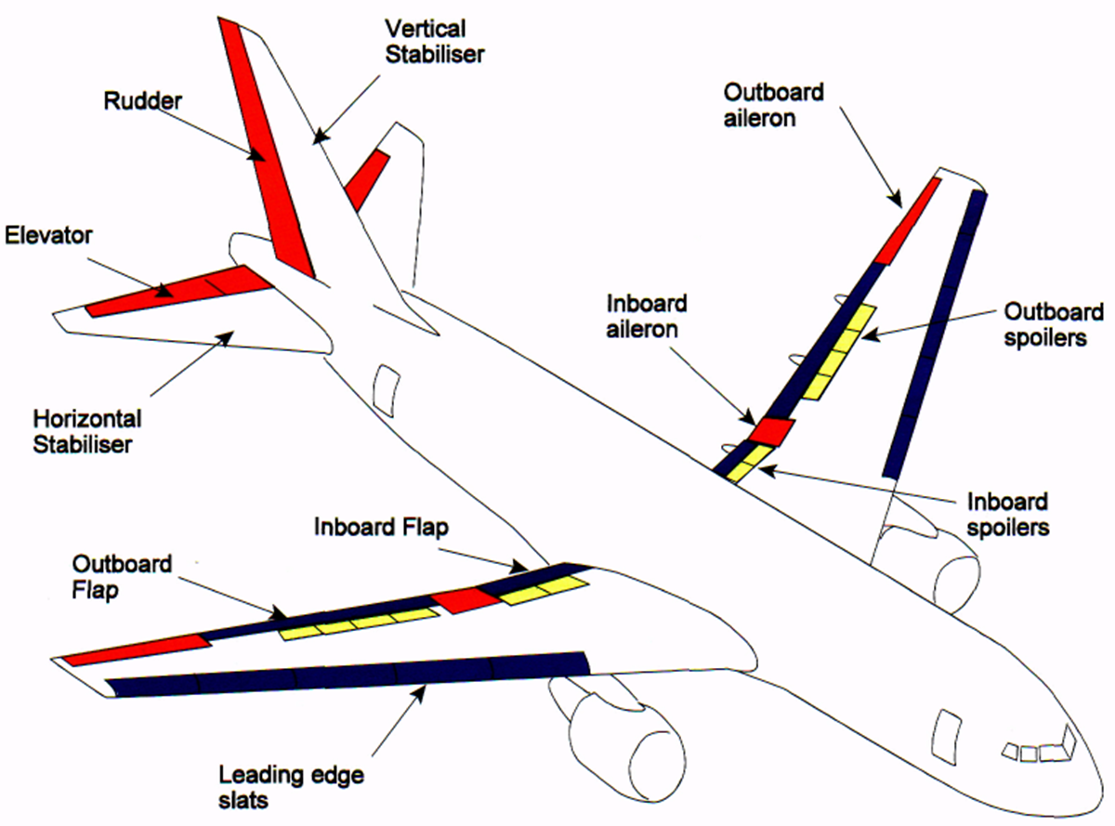

Slide 3
Органите за управление могат да бъдат премествани по следните начини:
-механично – с помощта на въжета, тяги и вериги
-хидравлично – чрез хидравличните системи, като контролния клапан може да се управлява механично
-електрически – управлението е хидравлично, но командите се изпращат чрез електрически сигнали

Slide 4
Основни органи за управление
Надлъжно управление – кормило за височина
Напречно управление – елерони
Попътно управление – кормило за направление
Основните органи за управление при механична система за управление са реверсивни, усилието което оказва въздушния поток върху повърхността може да бъде усетено в контролния лост.
Хидравличното управление е нереверсивно и в този случай е необходимо да се създаде изкуствено натоварване.
Artificial feel unit трябва да натоварва органите за управление в кабината според отклонението на повърхността и скоростта на полета.

Slide 5
Механична система за управление на елеватора

Slide 6
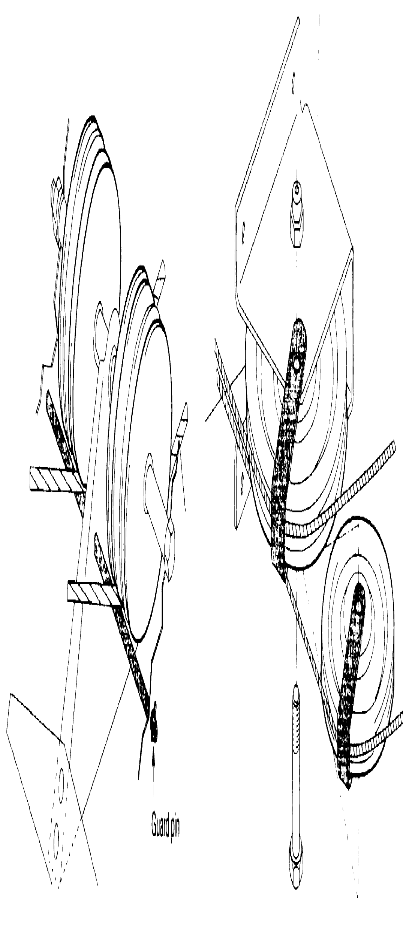
Макари и ограничители

Slide 7
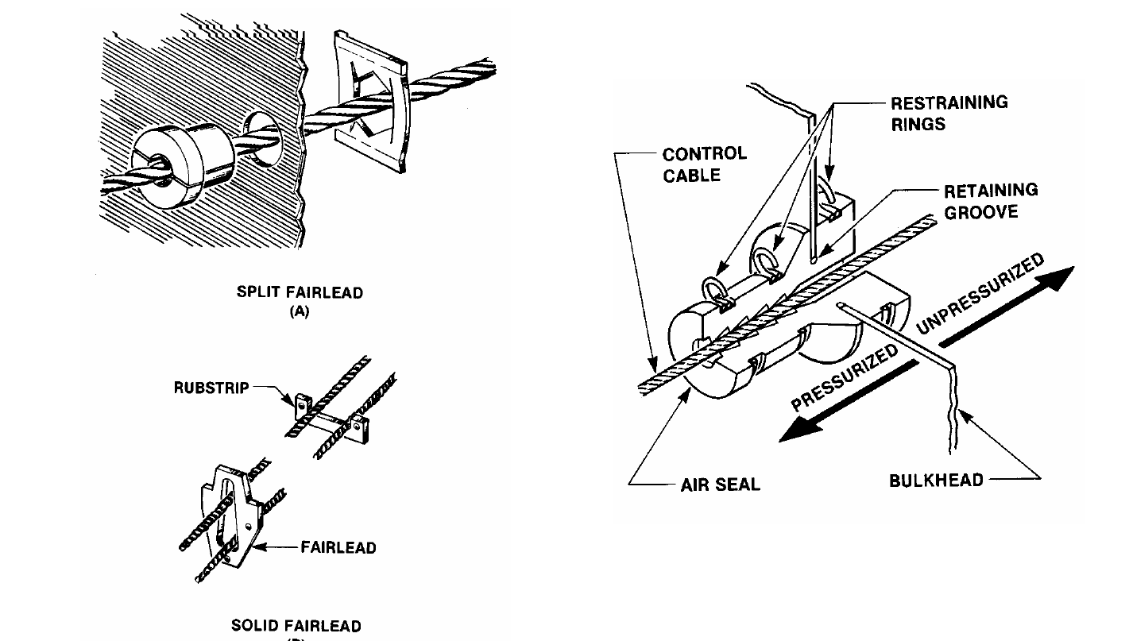
Водачи

Slide 8
Проверки на системата за управление
При техническото обслужване и настройката на системата е необходимо да се направят следните проверки:
-натегнатост на въжетата за управление
-безопасност и застопоряване на органите за управление
-диапазон на движение на контролните повърхности
-триене в системата
-свободен ход на лостовете за управление.

Slide 9
Напрегнатост на въжетата
Ако въжетата не са достатъчно натегнати те ще бъдат хлабави, а ако са прекалено натегнати управлението ще бъде твърдо.
За регулиране на натегнатостта се използват обтегачи, а за измерването ѝ тензометри.

Slide 10
Температурна компенсация
Различното температурно разширение на алуминиевата конструкция на самолета и стоманените въжета води до тяхното натягане.
Използването на температурен компенсатор регулира натегнатостта на въжето в зависимост от околната температурата.

Slide 11
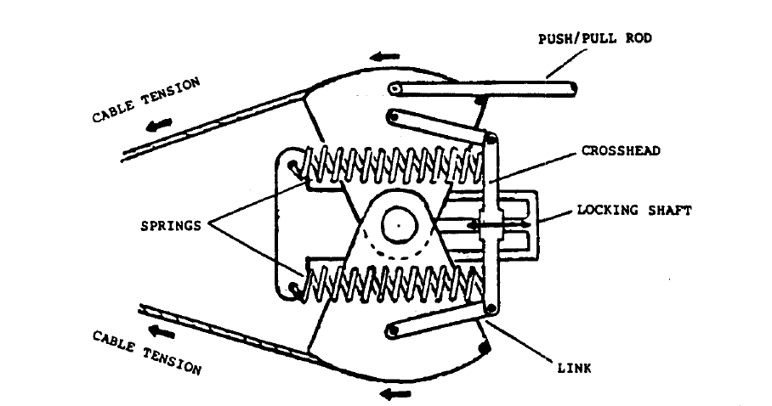

Slide 12
Обезопасяване и законтряне
За да се гарантира, че обтегача ще издържи натоварването на въжето е необходимо да се провери дали достатъчно от навивките на резбата се намират във вътрешността на обтегача.
Обезопасяването се извършва чрез прокарване на пин през специални отвори или чрез оставяне на най-много три навивки от резбата извън тялото на обтегача.
След натягането обтегача е необходимо да се заключи, с цел предотвратяване на саморазвиването му при работата на система или от вибрации.
Заключването се извършва чрез законтряща тел, шпелнтове или законтрящи пластини.

Slide 14
Диапазон на движение на контролните повърхности
Движението на повърхностите в двете посоки не винаги е еднакво, например елерона се отклонява повече нагоре отколкото надолу.
Движението се ограничава от механични стопери за да се предпазят повърхностите от прекомерни натоварвания.
Първичните стопери ограничават движението на контролните повърхности, а вторичните на щурвала и педалите за управление.

Slide 15
Триене в системата за управление
Триенето определя силата необходима за преместване на органите на управление.
Ако триенето е прекалено голямо това ще промени възприемането на натоварването в органите за управление от скоростния напор.
Прекомерно триене в органите за управление може да се дължи на пренатегнати въжета или несмазани лагери.

Slide 16
Свободен ход
Свободния ход представлява свободното или неефективно движение на управлението в кабината при промяна на посоката за движение.
Системата за управление не бива да има свободен ход, той е индикация за износени или неподходящи елементи в системата.

Slide 17
Приспособления за блокиране
Когато самолета е паркиран на открито е възможно пориви на вятъра да притиснат контролните повърхности към стоперите и да ги повредят.
За да се предотвратят подобни повреди се поставят приспособления за блокиране на контролните повърхности или на управлението в пилотската кабина.
При серво управление на плоскостите, движението на органите за управление в пилотската кабина е възможно при поставени външни приспособления за блокиране.

Slide 18
Двойна проверка на системата за управление – при индикация за проблем със системата за управление, преди ВС да се допусне до полет, тя трябва да бъде проверена поотделно от две квалифицирани лица.
Предупреждения при излитане – включва се, когато ръчките за управление на тягата се преместят напред в позиция за излитане.
Ще се чуе предупредителен сигнал, когато:
-тримиращия хоризонтален стабилизатор не е в безопасния диапазон (не е в позиция за излитане)
-задкрилките не са в положение за излитане
-предкрилките не са в положение за излитане
-лоста за управление на въздушните спирачки не е в положение за прибрани спирачки
-не всички врати са заключени
-органите за управление не са напълно разблокирани (има поставени вътрешни приспособления за блокиране).
При кацане, ако някой от колесниците не е спуснат и заключен, отново ще се задейства звуково предупреждение.
То се задейства при определена скорост и в зависимост от положението на задкрилките и ръчките за управление на тягата.

Slide 19
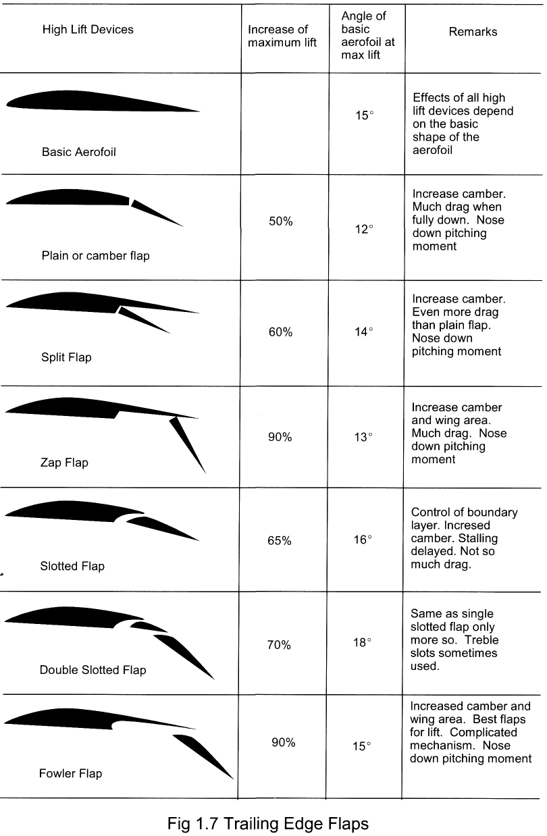
Механизация на крилото
Устройства разположени на изходящия и атакуващия ръб на крилото, за създаване на по-голяма подемна сила при ниски скорости за излитане и кацане, което намалява скоростта, при която настъпва срив на потока.

Slide 20
Клапи на изходящия ръб
Два компютъра контролират работата на задкрилките.
Електрически управляван хидромотор задвижва трансмисия, която премества задкрилките.
Компютрите следят работата на задкрилките и прекратяват движението им при асиметрично движение, разкачване, неконтролирано движение и висока скорост на движение.
Специални спирачки спират движението при отчитане на голям усукващ момент.

Slide 21
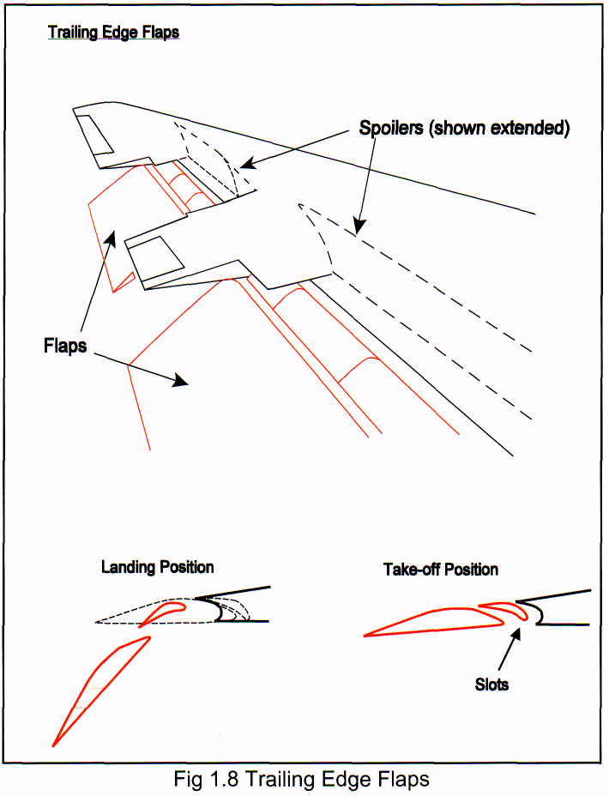
При висока въздушна скорост задкрилките автоматично ще се приберат за да се предпазят от повреди, а при намаляване на скоростта отново ще заемат зададената им позиция.
При отказ в основната система се иползва резеврна хидравлична система или електромотор за задвижване на задкрилките.

Slide 22
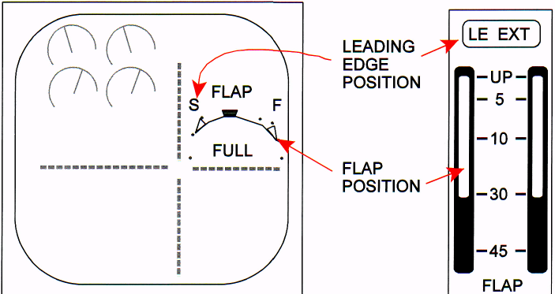
Индикация в пилотската кабина

Slide 23
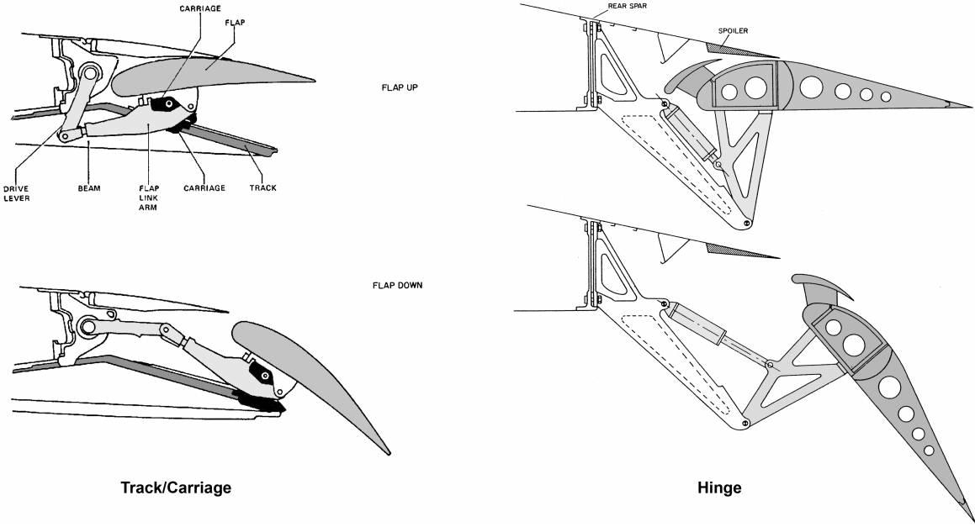
Конфигурация на задкрилките

Slide 24
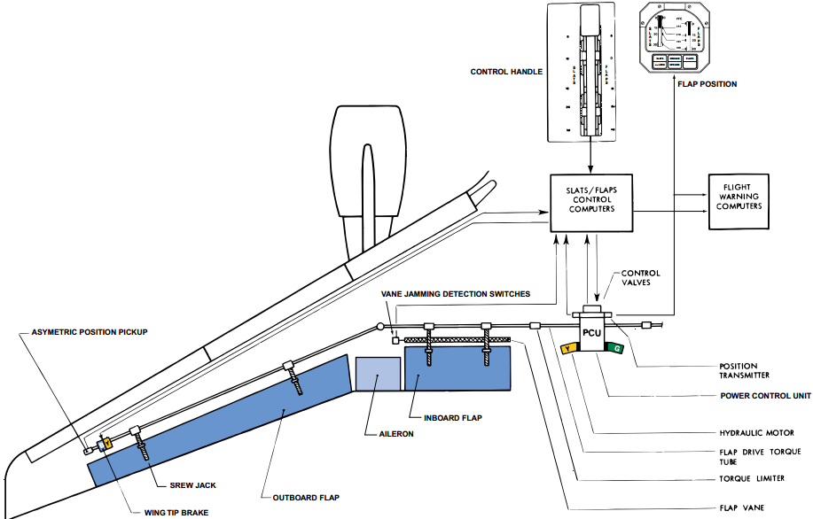
Управление на задкрилките

Slide 25
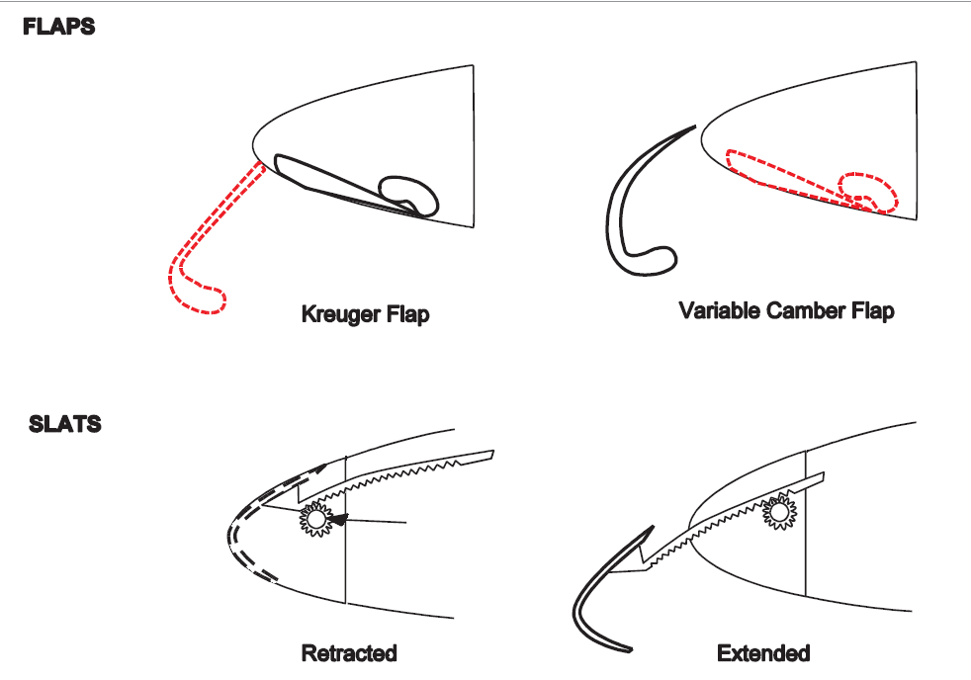
Механизация на атакуващия ръб на крилото

Slide 26
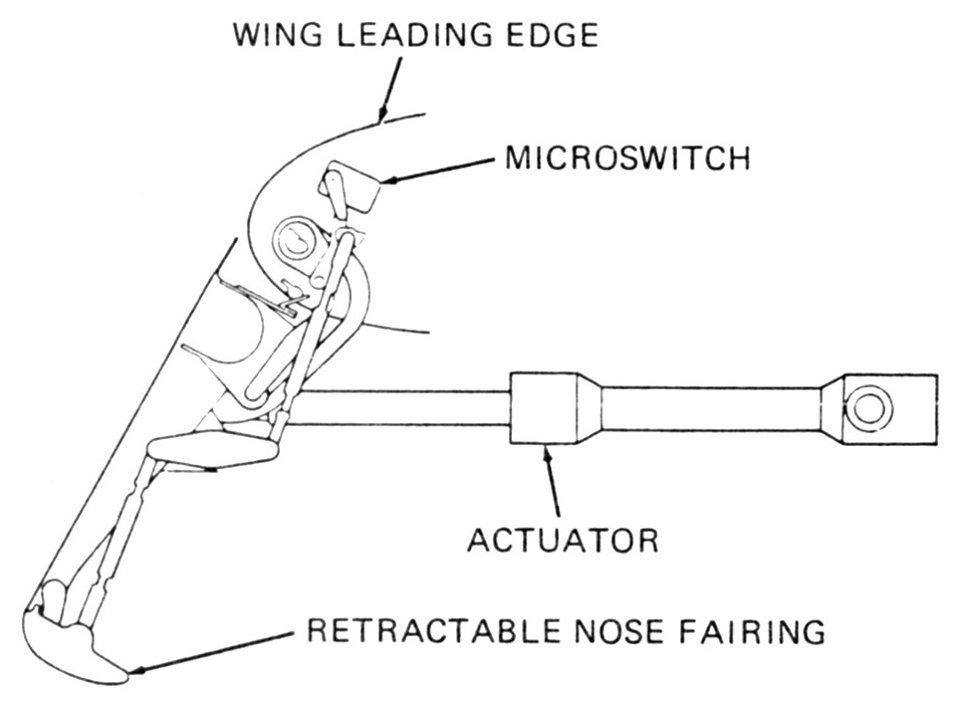
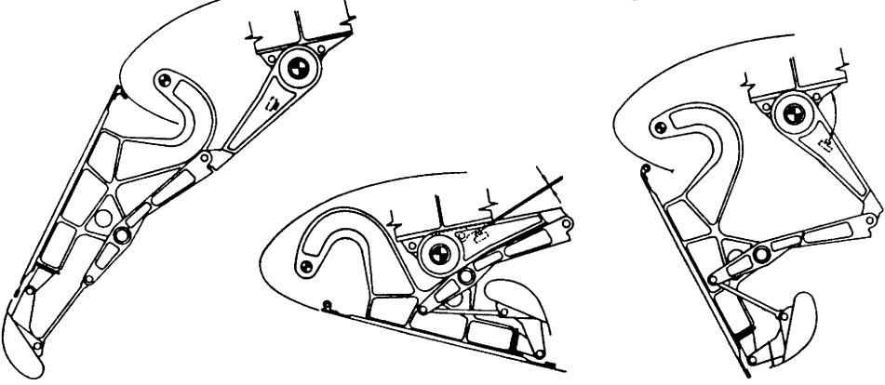
Клапа на Крюгер

Slide 27
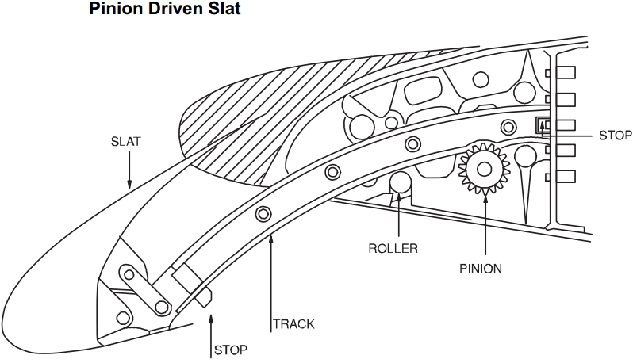
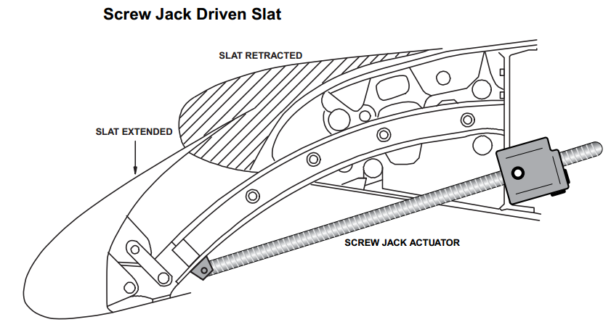
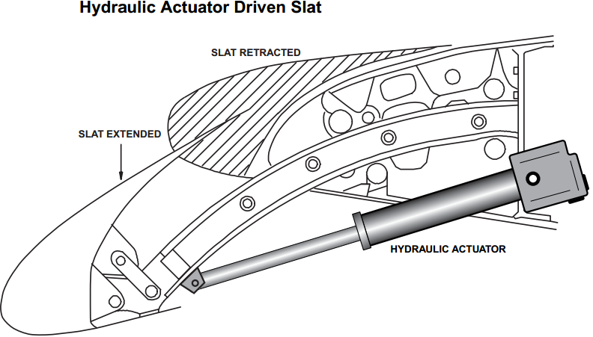
Предкрилки

Slide 28
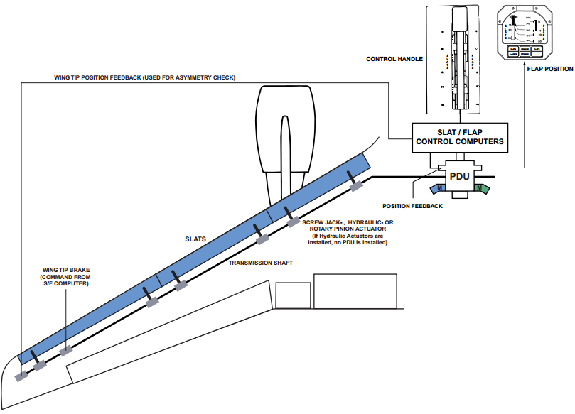
Управление на предкрилките

Slide 29
Въздушни спирачки
Въздушните спирачки включват полетните спойлери и спойлерите работещи на земя.
Тяхната работа се контролира от ‘spoiler mixer’, който изпраща командите получени от ръчката за управление към изпълнителните механизми на полетните спойлери и контролния клапан на наземните спойлери.
Изключващия клапан на наземните спойлери ще подава хидравлична течност, само ако колесниците са натоварени-самолета е на земя.
Въздушните спирачки се включват автоматично, когато е засечено развъртане на колелата.
Ако ръчките за тягата се преместят напред при отменено кацане, въздушните спирачки автоматично ще се приберат.

Slide 30
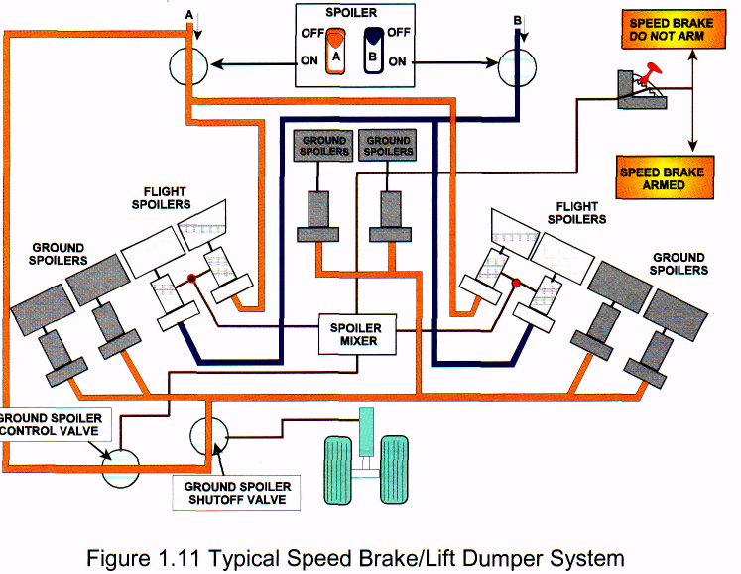
Въздушни спирачки

Slide 31
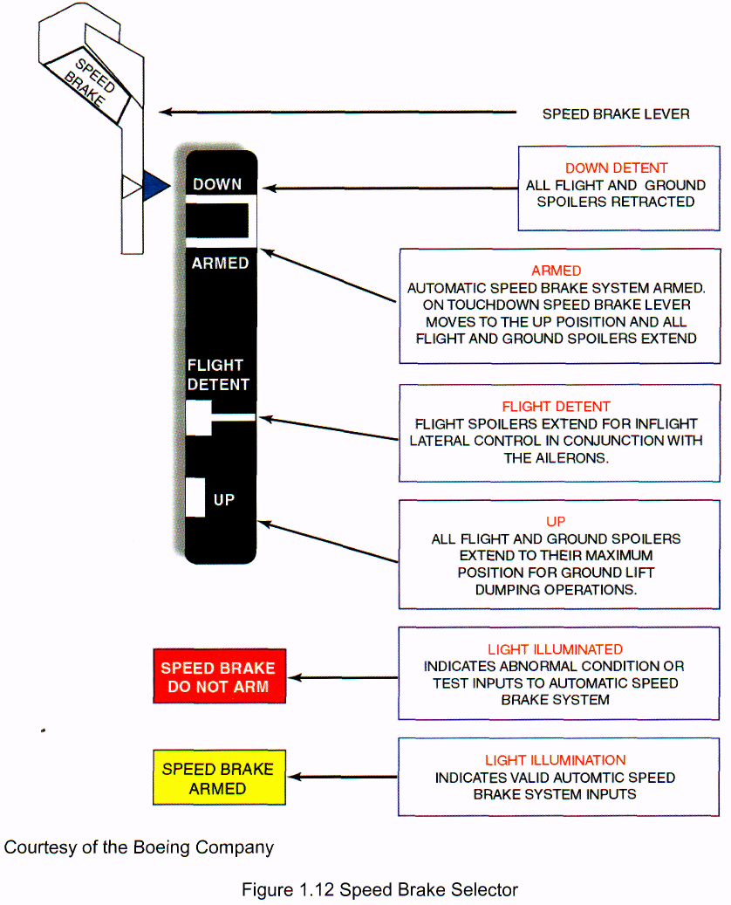
Работа на автоматичното управление на наземните спойлери

Slide 32
Работата на система зависи от следните сигнали:
-ръчката за управление е в позиция ‘armed’
-има сигнал от ‘anti-skid’ системата, че колелата се въртят
-ако ‘anti-skid’ системата не подаде сигнал, тогава се използва сигнала, че колесниците са натоварени
-ръчките за тягата са прибрани
-реверса е включен
-защита при висока IAS-над определена скорост спирачките, няма да се задействат.

Slide 33
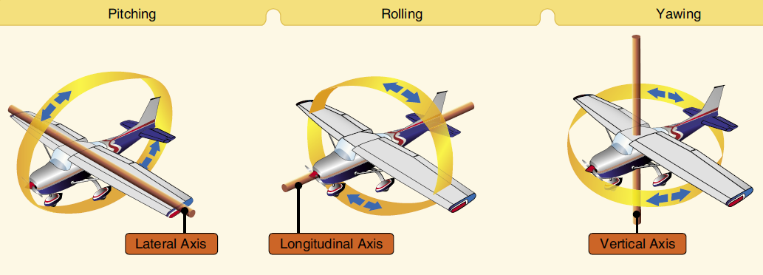
Предназначение на органите за управление
Органите за управление служат за балансиране на самолета около трите оси и за завъртането му около тях.

Slide 34
Момент около дадена ос се създава чрез промяна на аеродинамичната сила действаща на дадената повърхност (крило или опашни плоскости) и това става по следните начини:
промяна на кривината на профила – увеличаването на кривината, чрез отклоняване на контролната повърхност надолу, ще увеличи създаваната подемна сила – може да се използва за завъртане около трите оси
промяна на ъгъла на атака на профила, което увеличава създаваната подемна сила – използва се при отклоняемия стабилизатор

Slide 35
намаляване на аеродинамичната сила чрез отклонение на въздушния поток – спойлерите намаляват подемната сила, като смущават въздушния поток по-горната повърхност на профила и осигуряват контрол в напречно направление

Slide 36
Шарнирни моменти
Аеродинамична сила, която действа на дадена повърхност ще се стреми да я завърти около оста ѝ на закрепване.
За да задържи контролната повърхност в даденото положение пилота трябва да балансира създадения от аеродинамичната сила момент.

Slide 37
Баланс на органите за управление
Аеродинамичната сила при определено отклонение на контролната повърхност ще зависи от нейната площ и квадрата на скоростта.
За големите и бързи самолета аеродинамичната сила ще създава прекалено големи шарнирни моменти, което налага използването на бустерни системи или аеродинамична балансировка на контролните повърхности.
Аеродинамичната балансировка използва аеродинамичните сили върху повърхността за намаляване на шарнирния момент.

Slide 38
Преместване на оста на закрепване назад
Преместването на оста за закрепване назад ще намали разстоянието до центъра на налягане на крилото, което ще намали създавания шарнирен момент.
Преместването назад на оста не намалява ефективността на контролната повърхност.

Slide 39
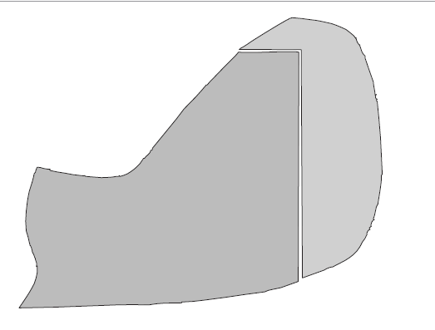
Рогова компенсация
Част от контролната повърхност се намира пред оста на закрепване, а силите действащи върху тази част създават шарнирен момент с посока обратна на посоката на шарнирния момент от основната част, което намалява големината на резултантния момент, но не и ефективността.

Slide 40
Вътрешна балансировка
При преместване на контролната повърхност надолу налягането отдолу на балансиращата повърхност ще се увеличи, а това отгоре ще се намали.
Разликата в налягането ще създаде шарнирен момент обратен на този от основната повърхност, което ще намали големината на сумарния шарнирен момент.

Slide 41
Балансираща повърхност
Горните методи използват прилагането на сила пред оста на закрепване, докато този метод прилага сила в изходящия ръб на повърхността, която е с посока обратна на посоката на силата действаща на основната повърхност.
Тази повърхност е свързана, така че да се премества в посока обратна на посоката на контролната повърхност, когато тя се движи.
Този вид балансировка намалява ефективността, тъй като се създава сила действаща в посока обратна на посоката на силата от контролната повърхност.

Slide 42
Антибалансираща повърхност
Тази повърхност се свързва, така че да се движи в посоката на движение на контролната повърхност.
Ефективността се увеличава, но се увеличава и създавания шарнирен момент, който увеличава усилията необходими за управлението на контролните повърхности.

Slide 43
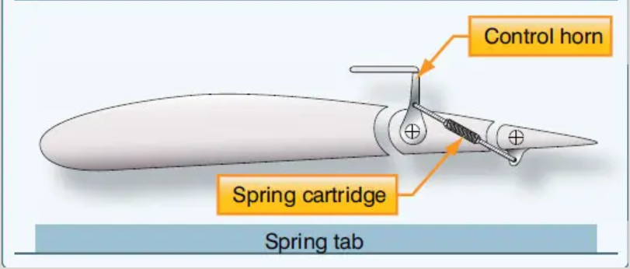
Пружинен компенсатор (spring tab)
Преместването на помощната повърхността е пропорционално на приложеното усилие.
Максимално подпомагане се постига при най-големите усилия, като това се постига чрез поставянето на пружина във връзката към балансиращата повърхност.
Този вид компенсация се използва при високи скорости за намаляване на натоварването.

Slide 45
Сервокомпенсатор
Чрез лоста за управление се отклонява сервокомпенсатора, а създаваната от него сила отклонява контролната повърхност.

Slide 46
Масова балансировка
Представлява закрепването на тежест пред шарнирната ос на контролната повърхност за да се предотврати възникването на флатер.
По този начин центъра на тежестта се премества по-близо до оста на закрепване, което намалява създаваните инерционни моменти около нея.

Slide 47
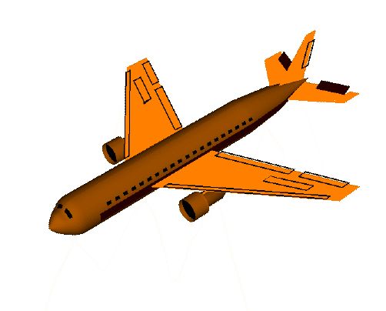
Надлъжно управление
Осъществява се от кормилото за височина или подвижен хоризонтален стабилизатор.

Slide 48
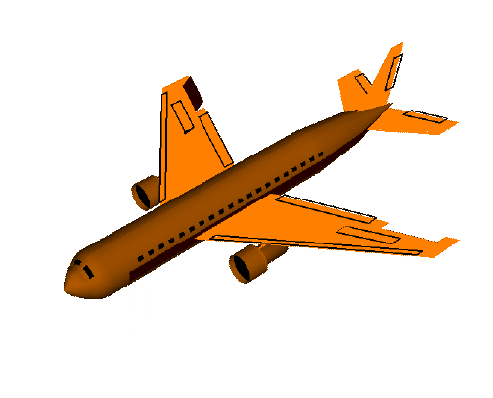
Напречно управление
Осъществява се чрез елероните, който създават завъртащ момент увеличавайки подемната сила на едното крило и намалявайки я на другото.

Slide 49
Увеличената подемна сила на отклоняващото се нагоре крило води до увеличаване на индуцираното съпротивление, а намалената подемна сила на отклоняващото се надолу крило намалява индуцираното съпротивление.
Разликата в съпротивлението на двете крила създава неблагоприятен попътен момент с посока обратна на посоката на завоя.

Slide 50
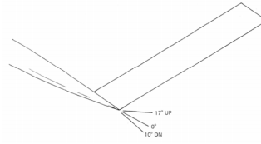
Методи за намаляване на неблагоприятния попътен момент
Диференциално отклонение на елероните – движещия се нагоре елерон се отклонява на по-голям ъгъл от движещия се надолу елерон, което изравнява съпротивлението на двете крила.

Slide 51
Елерон на Фрайз – атакуващия ръб на този елерон е асиметричен.
Атакуващият на ръб на отклонения нагоре елерон се издава под долната част на крилото, увеличавайки съпротивлението, а атакуващият ръб на отклонения надолу елерон остава скрит.

Slide 52
Съвместна работа на елероните и кормилото за направление.
Управлението на елероните и кормилото за направление е свързано и при отклонение на елероните кормилото се отклонява, така че да противодейства на неблагоприятния попътен момент.
Спойлерите, които подпомагат работата на елероните намаляват неблагоприятния момент, защото създават по-голямо съпротивление в отклоненото надолу крило.

Slide 53
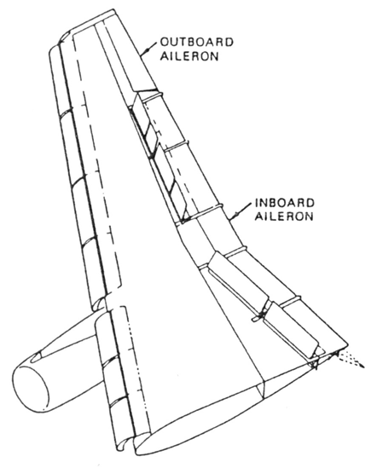
Вътрешни елерони
Обикновено елероните се разполагат в края на крилото за получаване на максимален момент от създаваната сила, но това увеличава също така усукващия и огъващия момент в крилото.
Поставянето на елероните във вътрешната част на крилото намалява тези моменти.
Външните елерони се използват при ниски скорости, а вътрешните при високи.

Slide 54
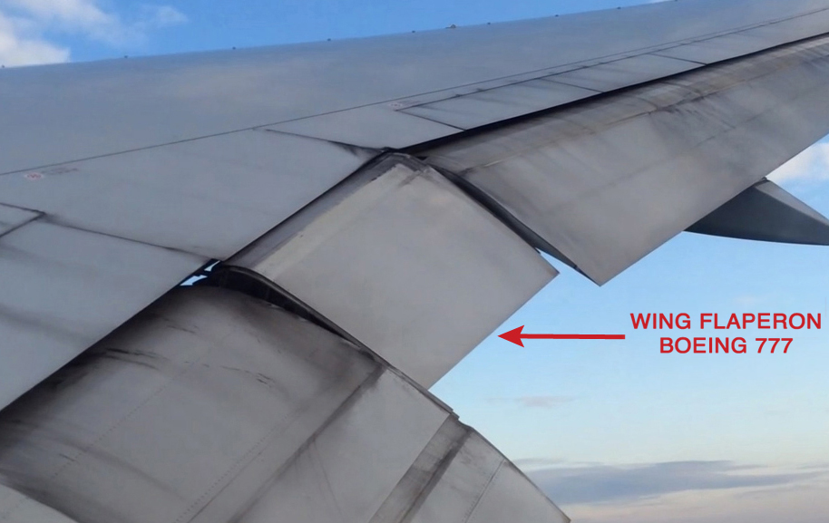
Флаперони

Slide 55
Спойлери
Спойлерите могат да се използват за напречно управление, вместо елероните или за съвместна работа с тях.
Те смущават въздушния поток около крилото и намаляват създаваната подемна сила.
Предимства на спойлерите пред елероните:
не създават неблагоприятен попътен момент
намалява се усукването на крилото
при околозвукова скорост ефективността им не се намалява от откъсването на потока при скок на уплътнение
при тях не възниква флатер
не се намират на изходящия ръб, където се разполагат задкрилките.

Slide 56
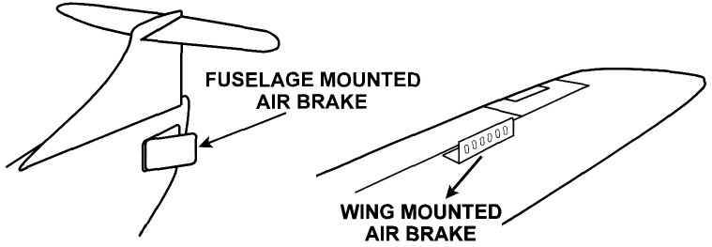
Въздушни спирачки
Използват се за увеличение на съпротивлението, когато е необходимо бързо намаляване на скоростта или снижение.
Видове:
-разположени на тялото
-разположени на крилото

Slide 57
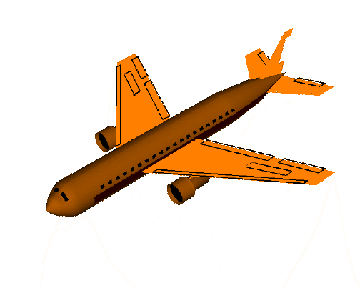
Попътно управление
Попътното управление се извършва чрез кормилото за направление.
Кормилото за направление трябва да осигурява :
попътно управление при асиметрична тяга
корекция на отклонението от страничния вятър при
излитане и кацане
корекция на неблагоприятния попътен момент
възстановяване от свредел
корекция при изменения на момента от
въздушния винт при еднодвигателни самолети

Slide 58
Прекомерно отклонение на кормилото за направление
При обикновените системи за управление максималното отклонение на педалите ще предизвиква максимално отклонение на кормилото.
При високоскоростните самолети максималното отклонение на кормилото ще доведе до увеличение на натоварването в конструкцията.
Педалите се отклоняват максимално, но движението на кормилото се ограничава по скорост.
Движението на педалите и кормилото се ограничава в зависимост от скоростта.

Slide 60
Тримиране
Тримиране се прилага, когато е необходимо самолета да запази положението си в пространството и скоростта си.
Тримирането на самолета по тангаж се налага при:
изменение на скоростта
изменение на тягата
изменение на положението на центъра на тежестта.
Тримиране на самолета около нормалната ос се налага при:
асиметрична тяга на многодвигателен самолет
промяна на въртящия момент създаван от въздушния винт.

Slide 61
Методи за тримиране
чрез тримираща повърхност
чрез управляем стабилизатор
чрез пружина
чрез промяна на положението на центъра на тежестта
чрез регулиране на натоварващия механизъм

Slide 62
Тримираща повърхност
Тази повърхност се премества в посока обратна на посоката на отклонение на основната повърхност докато шарнирния момент създаван от нея не се балансира с шарнирния момент на контролната повърхност.

Slide 63
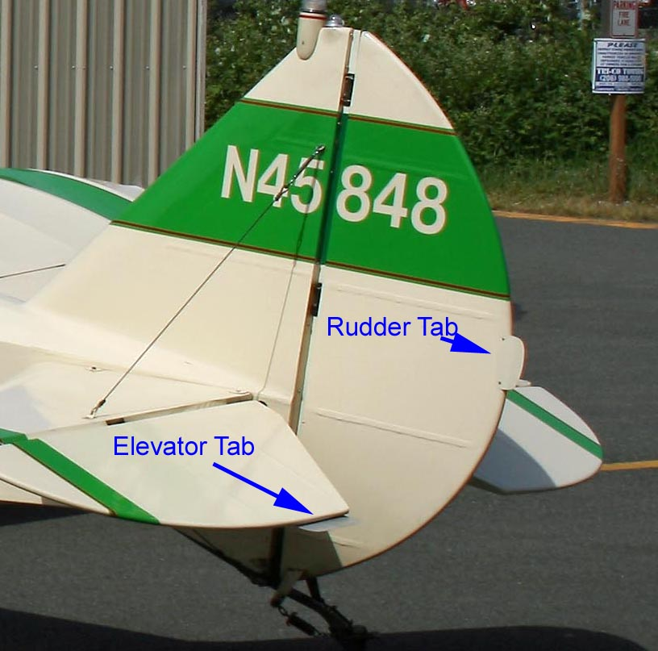
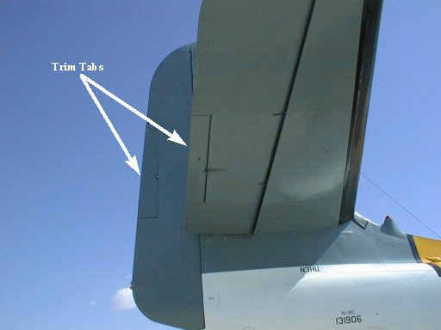
Неподвижни тримери

Slide 64
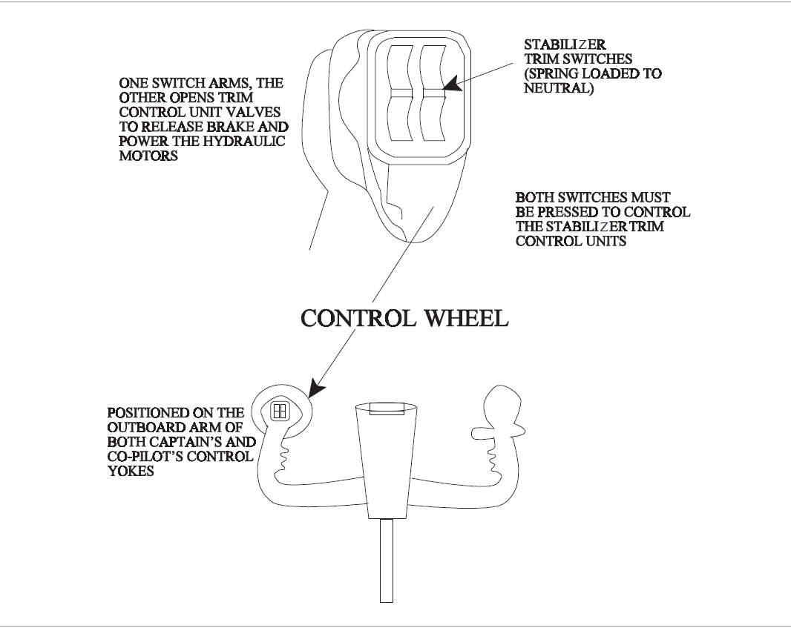
Управляем стабилизатор
Управлява се с помощта на тримиращо колело или превключватели разположени на щурвала.

Slide 66


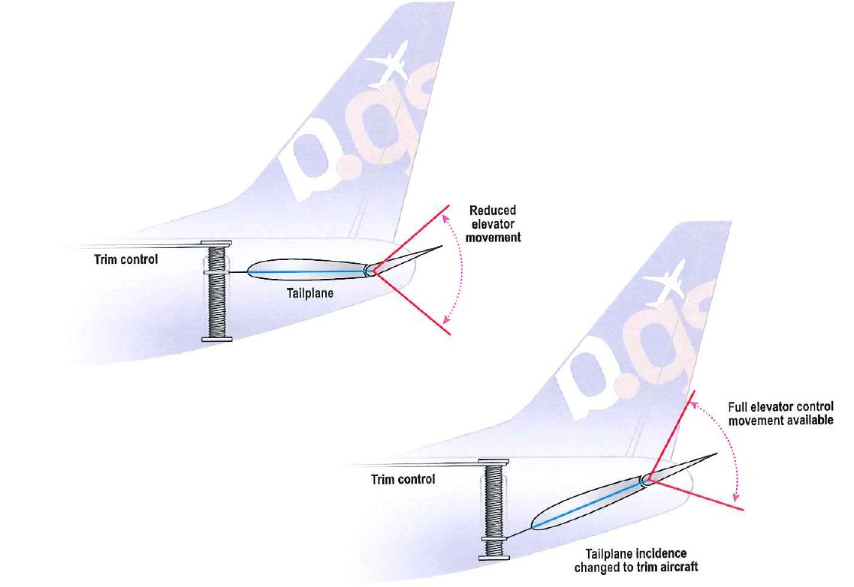




Slide 67
Предимства :
съпротивлението е по-малко, когато самолета е тримиран
тримирането не намалява обхвата на управлението по тангаж
При пружинното тримиране се използва регулируема сила създавана от пружина, която поема натоварването в органите за управление.
Натоварващите механизми се използват при бустерно управление за създаване на изкуствено натоварване в системата за управление.
За да се премахне силата, която противодейства на преместването на органите за управление, се регулира положението на опорната точка на механизма, така че той да не създава натоварване.

Slide 68
Промяна на положението на центъра на тежестта
При използване на контролните повърхности за тримиране се увеличава съпротивлението, поради тяхното отклонение.
Чрез доближаване на центъра на тежестта до центъра на налягане се намалява големината на необходимата сила за баланс на самолета, което намалява и съпротивлението.
Промяната на положението на центъра на тежестта се постига чрез прехвърляне на гориво между резервоарите.

Slide 69
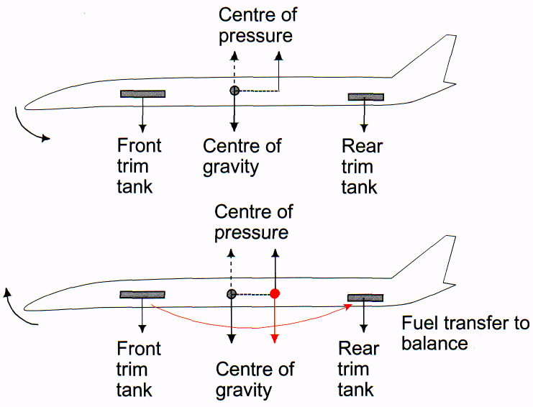
Тримиране по числото на Мах
Центърът на налягане на крилото се премества назад при скорости близки до скоростта на звука, което създава момент насочващ носа на самолета надолу.
Самолетът трябва да разполага със автоматична система, която при превишаване на определена стойност на числото на Мах да коригира промяната на позицията на самолета чрез отклонение на хоризонталния стабилизатор или чрез прехвърляне на гориво.

Slide 70
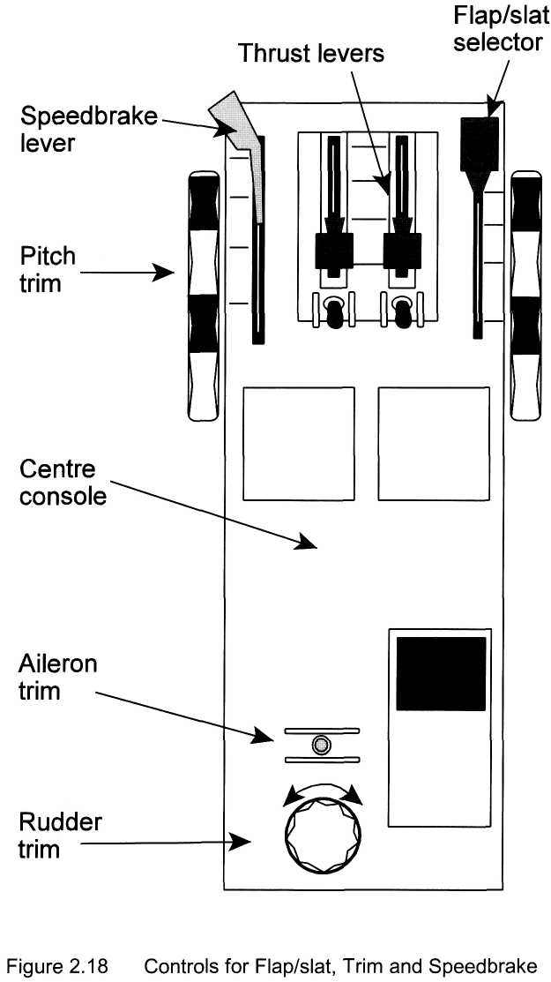
Управление на тримерите, клапите и въздушните спирачки

Slide 71
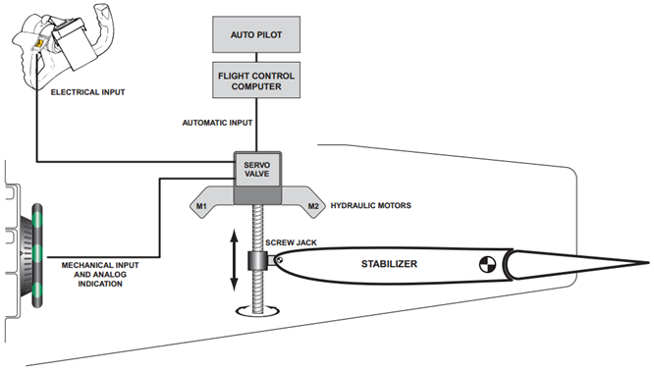
Тримиращ хоризонтален стабилизатор

Slide 72
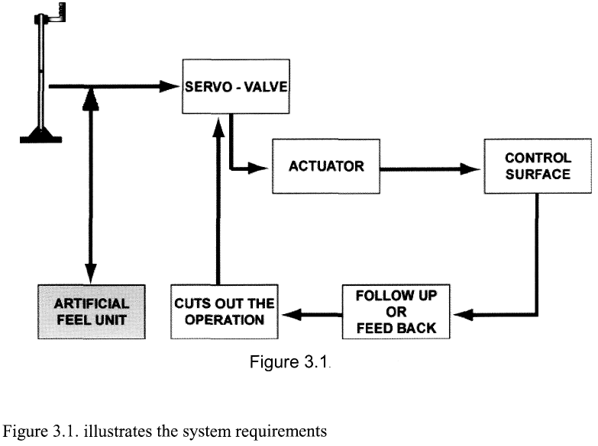
Бустерни системи за управление
Основни елементи на проста бустерна система са:
Хидравличен задвижващ механизъм
Сервоклапан или управляващ клапан
Механизъм за изкуствено натоварване.

Slide 73
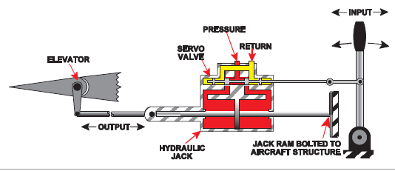
Работа на системата
Нереверсивна ситема

Slide 74
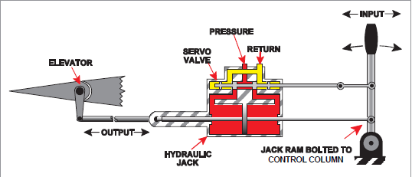
Реверсивна система

Slide 75
Механизми за изкуствено натоварване
Когато за задвижване на управлението се използват хидравлични задвижващи механизми, хидравличното налягане премества плоскостта за управление, като премахва цялото натоварване в лоста за управление.
За да се избегне това в системата се поставят специални механизми, който създават натоварване в зависимост от отклонението на контролната повърхност и от скоростта на движение на самолета.

Slide 76
Механизъм използващ пружини

Slide 77
Механизъм използващ скоростния напор

Slide 78
За да бъдат ефективни тези механизми трябва да бъдат с много големи размери, поради което те се използват в комбинация с шибърен клапан, който подава хидравлична течност към буталото.

Slide 79
Големи отклонения на плоскостите за управление имат подобен на високите скорости ефект върху управлението.

Slide 80
Система за изкуствено натоварване

Slide 81
Дистанционни системи (Fly By Wire)
- 2 Elevator Aileron Computers (ELAC) for pitch and roll control,
- 3 Spoiler Elevator Computers (SEC) for pitch and roll control,
- 2 Flight Augmentation Computers (FAC) for yaw control,
- 2 Flight Control Data Concentrators (FCDC) for indication and
maintenance tests,
- 2 Flight Management Guidance Computer (FMGC) for autopilot
commands,
- 2 Slat Flap Control Computers (SFCC) for slat and flap control.

Slide 83
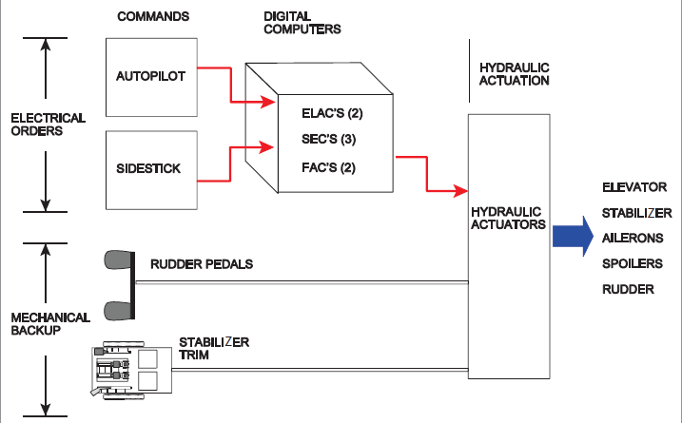

Slide 84
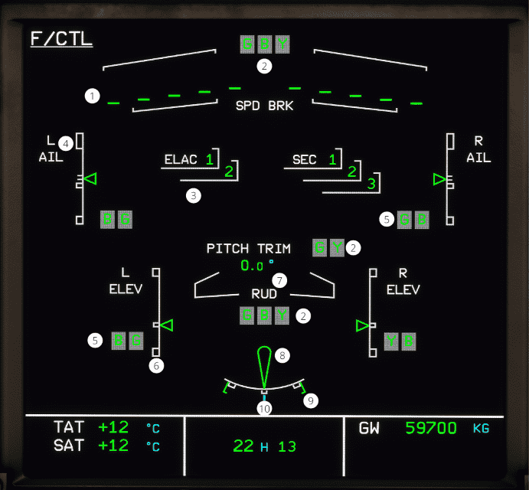

Slide 85
1 Spoilers and speedbrakes position
2 Hydraulic system pressure
3 ELAC and SEC
4 Aileron position
5 Aileron and elevator actuator
6 Elevator position
7 Pitch trim position
8 Rudder position
9 Rudder travel limiter
10 Rudder trim position

Slide 86
Flight Envelope

Slide 87
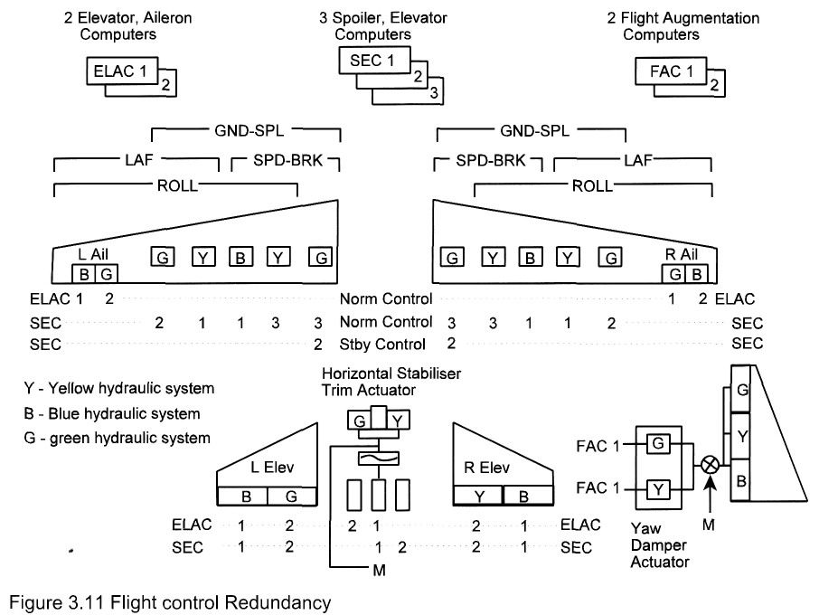
Резервиране на системите

